Slide 1
Навчання грамоти
Читання
Букварний період
Урок 35
Звук [к]. Мала буква к. Читання слів і речень з вивченими літерами

Slide 2
Очікування від уроку «Мій настрій»
Я втомлюся на уроці
Буде цікаво на уроці
Сподобається працювати
Отримаю гарні емоції

Slide 3
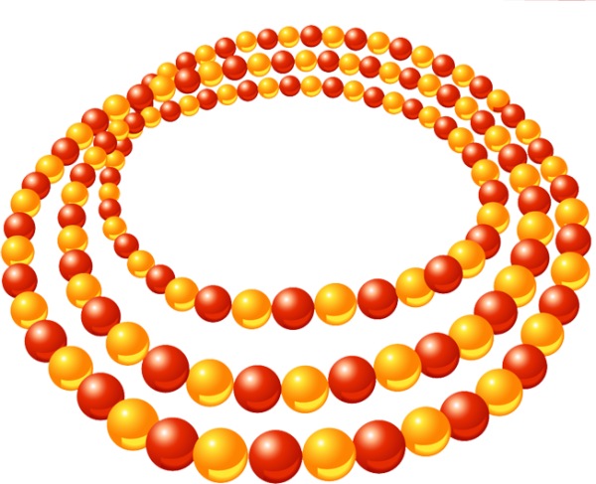
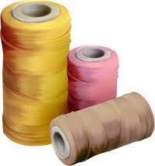
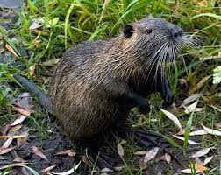
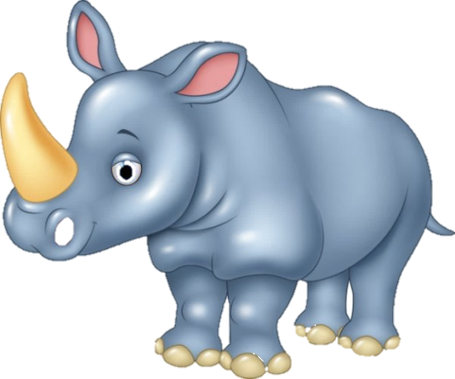
Прочитай склади.
З'єднай їх з відповідними малюнками.
не
на
ну
ни
но
ні

Slide 4
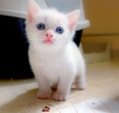
Повідомлення теми уроку
М'які лапки,
а в лапках - царапки.
Сьогодні на уроці ми дізнаємось, якою буквою позначається звуки [к], [к’].
Будемо друкувати малу букву к. Продовжимо навчатися читати склади, слова з новою буквою.
Удосконалимо вміння читати різні за інтонацією речення.
Назви всі звуки у слові- відгадці. Побудуємо звукову модель слова котик.
Який звук перший у цьому слові? Який останній? Як назвемо котика, коли він виросте? Чи знаєш, якою буквою позначимо на письмі звуки [к], [к’]?
котик
кіт

Slide 5
Словникова робота
корова курча
вікно метелик
килим космос
мак сік
молоко сумка
клоун коник

Slide 6
Проведи дослідження
Виділи перший звук у слові котик, кіт.
Простеж за його вимовою.
Під час вимовляння звуків [к], [к’] язик створює перешкоду для видихуваного повітря, отже, ці звуки приголосні.
[к]
[к’]

Slide 7
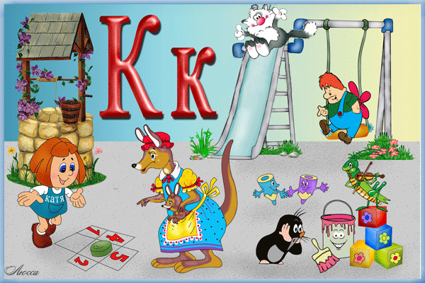
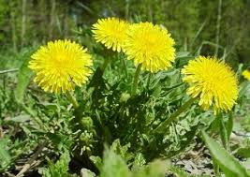
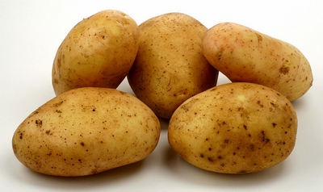
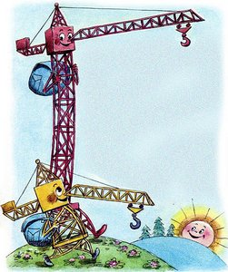
Знайди слова зі звуками [к], [к’].
Визнач їх місце в слові.

Slide 8
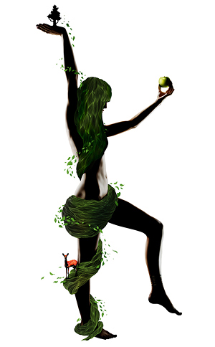
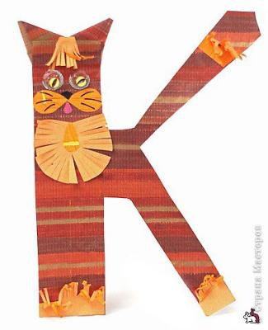
На що схожа буква К ?

Slide 9
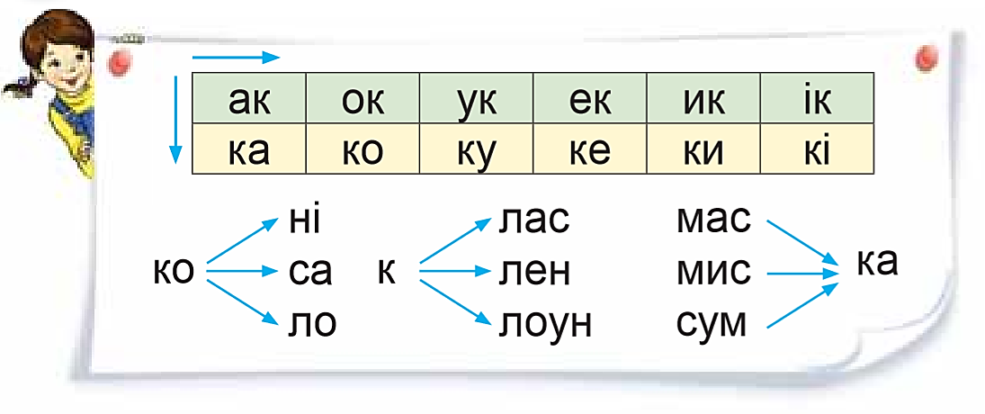
Прочитай завдання Читалочки
Спочатку прочитай всі склади в кожній колонці (зверху вниз і знизу вгору), а потім за допомогою стрілочок утвори з ними слова.
Підручник.
Сторінка
70

Slide 10
Утвори слова із складів на кульках
Склади з ними речення
С О К И
Підручник.
Сторінка
71
К О Н И К
К О С М О С

Slide 11
Прочитай чистомовку разом із Щебетунчиком спочатку повільно, а потім прискорюючи темп.
Ак-ак-ак — на ки-ли-мі мак.
Ік-ік-ік — у Ми-кол-ки сік.
Ко-ко-ко — мама не-сла мо-ло-ко.
Ка-ка-ка — у Ок-сан-ки сум-ка.
Підручник.
Сторінка
71

Slide 12
Спускаючись з гірки, прочитай речення з верхнього краю до нижнього.
Клоун.
Коник.
Олен-ка і Ма-ксим-ко.
У Олен-ки клоун.
А Ма-ксим на ко-ни-ку.
— Но, ко-ни-ку! Но!
Підручник.
Сторінка
71

Slide 13
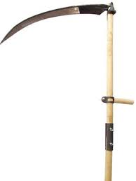
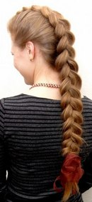
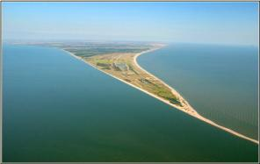
ко-са

Slide 14
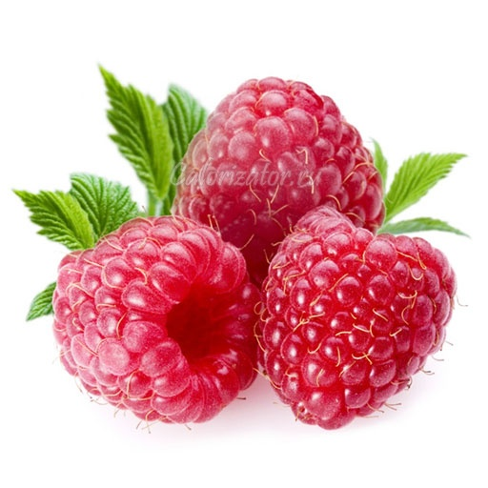
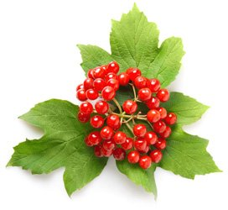
Мовні ігри
м
К | О | Н | І
__а-ли-на
__а-ли-на
1 | 4 | 3 | 2
К | І | Н | О
к

Slide 15
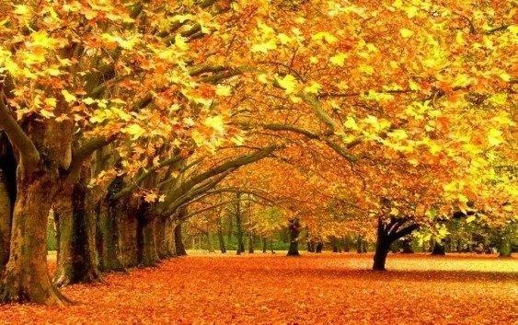
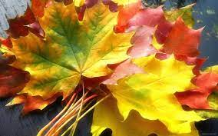
Вправа «Зорке око»
Прочитай слова в колонці.
Як назвати ці слова одним словом?
Прочитай слово односкладове, двоскладове, трискладові;
ті, що починаються з голосного, приголосного;
ті, що закінчуються на голосний, приголосний
ка-ли-на
о-си-ка
клен
а-ка-ція
каш-тан

Slide 16
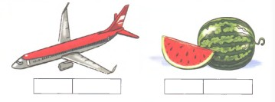
Робота в зошиті
Надрукуй букву «ка», буквосполучення та склади у клітинках за поданими зразками.
Назви малюнки. Побудуй звукові схеми цих слів.
Зошит.
Сторінка
36

Slide 17
Робота в зошиті
Зошит.
Сторінка
36

Slide 18
Вправа «Мікрофон»
Яку букву вивчали на уроці?
Які звуки вона позначає?
Що ти знаєш про ці звуки?
Які слова з буквою к можеш назвати?
Клен, калина, осика, каштан,…
Кіно, ківі, кіоск, кігті , кіт та ін.

Slide 19
Рефлексія «Мій настрій»
Я втомився на уроці
Було цікаво на уроці
Дуже сподобалось працювати
Трохи відпочину і повернуся

